Slide 1
5.3 Управление приложением с клавиатуры
Курс “Python для начинающих”

Slide 2
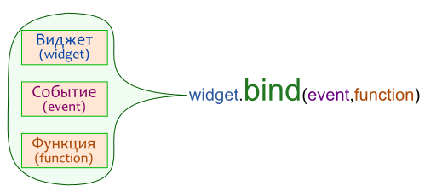
event

Slide 3
Спасибо за внимание!

